Slide 1
SINIFLANDIRICI PERFORMANS ÖLÇÜMLERİ (ÇAPRAZ DOĞRULAMA, KARIŞIM MATRİSİ, F1 SKORLAMA, ROC EĞRİSİ)

Slide 2
ÇAPRAZ DOĞRULAMA
Çapraz doğrulama sınıflandırmanın güvenliğini arttırmak için geliştirilmiş bir yöntemdir. Elimizde ki veri setinin belirli sayıda alt kümeye bölünmesi işlemi ile başlanır. Alt küme sayısı için ‘K’ parametresi kullanılır. Kullanılan ‘K’ parametresi veri setini kaç alt kümeye ayrılacağını belirtir. Genellikle ‘K’ parametresi 10-30 arasında değişen bir değerdir.

Slide 3
ÖRNEK
M adı verilen küme için K = 10 olduğunu varsayalım. Bu durumda sistem şu şekilde çalışır.
M veri kümesi K = 10 olduğundan 10 adet alt kümeye bölünür.
İlk iterasyonda 1. alt küme test kümesi olarak ayrılır, kalan 9 alt küme (K-1) ise eğitim kümesi olarak kullanılır.
Ardından gelen her iterasyonda sırası ile 1 alt küme test kümesi olarak ayrılırken kalan 9 küme eğitim kümesi olarak ayrılır.
İşlem 10 (K) kez tekrarlanır. Her tekrarda test kümesi farklı bir alt küme olacak şekilde gerçekleştirilir.
Elde edilen 10 (K) test kümesine ait sonuçların ortalaması alınarak işlem sonlandırılır.

Slide 4
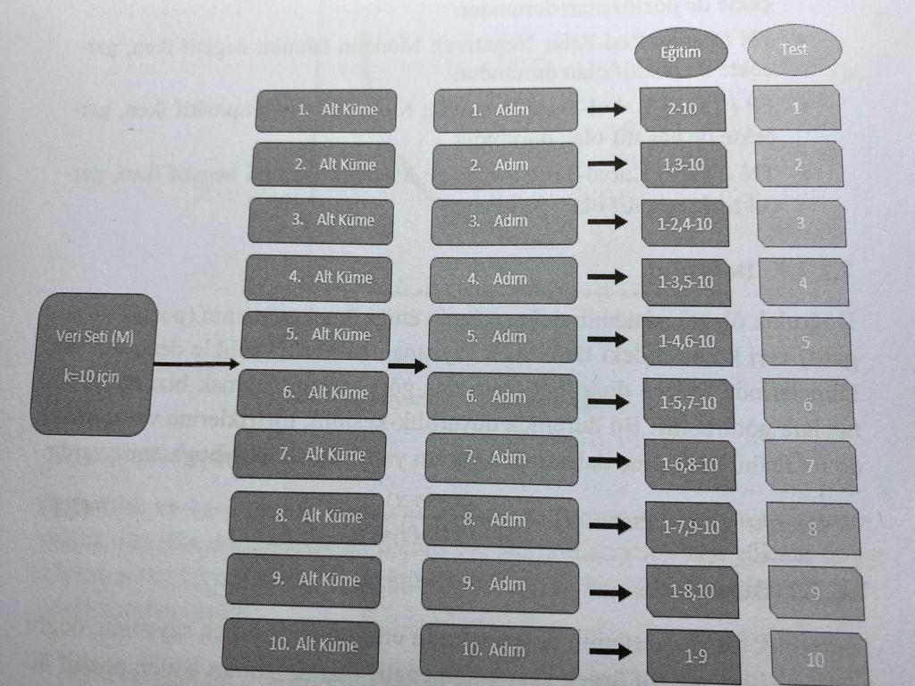

Slide 5
HATA MATRİSİ (KARIŞIM MATRİSİ)
Hata matrisi (confusion matrix), tek başına sınıflandırma problemleri için kurulan modellerin performans değerlendirmesinde kullanılan bir ölçütü ifade etmemekle birlikte bazı performans ölçüm teknikleri hata matrisi kullanılarak hesaplanmaktadır
Bir veri setindeki sınıf etiketi ‘K’ adet ise hata matrisi k * k boyutundan oluşan bir matris olarak düşünülebilir.
Örneğin iris veri seti için 3 * 3 boyutunda bir hata matrisi oluşturulacaktır

Slide 6
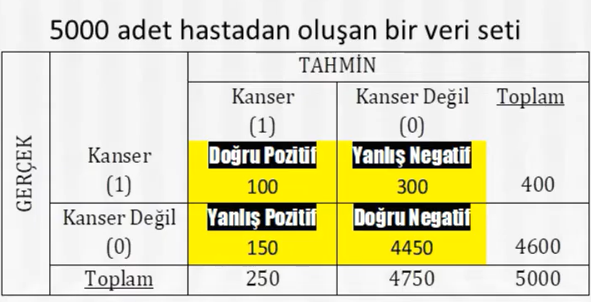
TP (Doğru Kabul-True Positive) = Modelin tahmini pozitif iken, gerçekte de pozitif olan durumdur
FN (Yanlış Red – False Negative) = Modelin tahmini negatif iken, gerçekte de pozitif olan durumdur
FP (Yanlış Kabul – False Positive) = Modelin tahmini pozitif iken, gerçekte de negatif olan durumdur
TN (Doğru Kabul – True Positive) = Modelin tahmini negatif iken, gerçekte de negatif olan durumdur

Slide 7
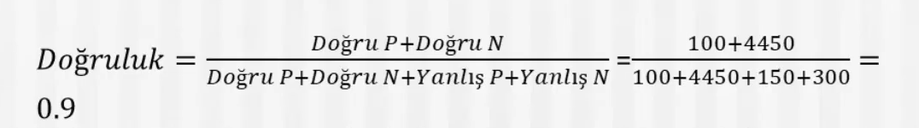
Doğruluk
Doğruluk (Accuracy) ölçütü, doğru olarak sınıflandırılmış örnek sayısının tüm örnek sayısına oranı olarak ifade edilebilir.
Doğruluk ölçütü ile performans ölçülürken veri setinin dengeli dağılması önemli bir kriterdir (Kanser:400, Kanser Değil:4600)

Slide 8
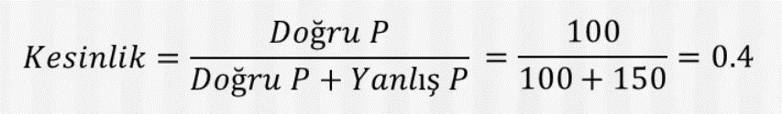
Kesinlik
Kesinlik (Precision) ölçütü, pozitif olarak sınıflandırılmış tüm örnekler arasında gerçekten kaç tanesinin doğru sınıflandırıldığını veren ölçüttür.
Doğru olarak sınıflandırılan kanserli hasta sayısını bulmak için kesinlik ölçütünü kullanmak daha doğru bir yaklaşım olacaktır.

Slide 9
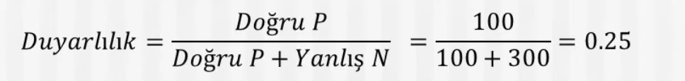
Duyarlılık
Yüksek duyarlılığa (recall, sensivity) sahip sınıflandırıcılarda, yanlış olarak sınıflandırılmış negatif örnek sayısının az olması beklenir.

Slide 10
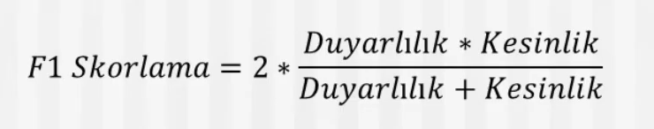
F1 Skorlama (F-Ölçütü)
Duyarlılık ve Kesinlik tek başlarına anlamlı bir sonuç çıkarmamıza yetmeyebilir. Bu gibi durumlarda iki ölçütü beraber kullanarak daha yüksek doğrulukta sonuçlar alabiliriz. F ölçütü duyarlılık ve kesinlik değerlerinin harmonik ortalamasıdır.

Slide 11
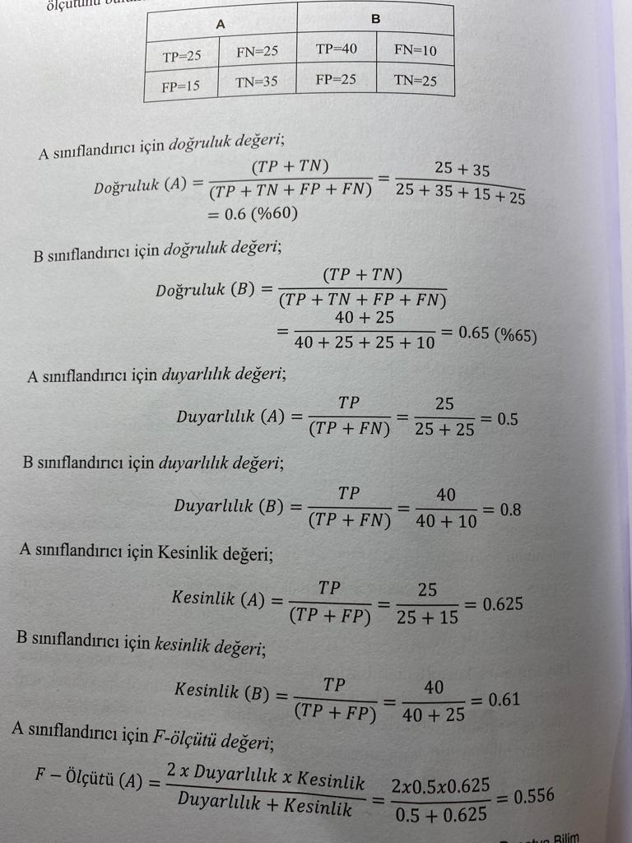
Verilen sınıflandırıcılar için doğruluk,
duyarlılık, kesinlik ve F ölçütünü bulunuz

Slide 12
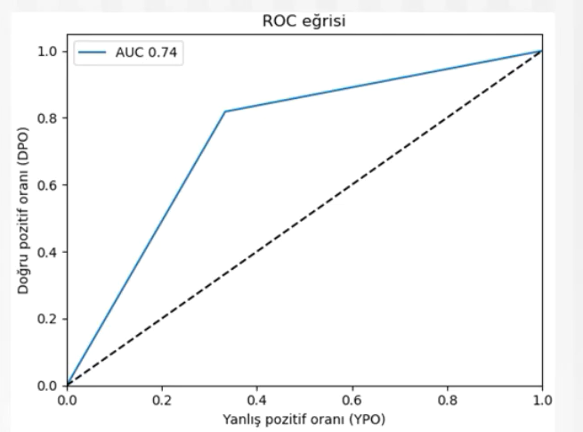
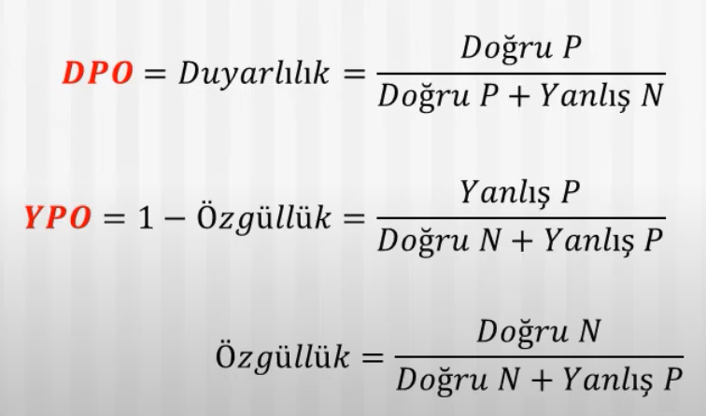
ROC EĞRİSİ
Dengeli dağılıma sahip olmayan veri setleri için kullanılabilecek bir diğer performans değerlendirme ölçütü ise ROC eğrisidir (Receiver Operator Charactistic Curve).

Slide 13
DPO değerinin 1’e yakın olması ve YPO değerinin ise 0’a yakın olması sınıflandırma performansı için olumlu bir sonuç doğuracaktır.
Kesikli çizgi, eşik değeri (treshold) olarak adlandırılır. Normal çizgi ile gösterilen eğri ise DPO ve YPO’nun eşik değerine göre değişimini gösterir.
Uzman bir doktorun hasta ve hasta olmayan veriler arasında karar vermesi için ince bir çizgi vardır. Aslında bu ince çizgi uzmanın eşik değerini ifade eder. Eşik değerdeki her değişim bu iki etiketin sayısını artırma yada azaltma yönünde etkilemektedir.
ROC eğrisinde arzulanan görüntü aslında eğrinin grafiğin sol üste yakın olmasıdır

Slide 14
HAZIRLAYANLAR
YAVUZ HAN MISTIK
20410082024
BERKANT BURAK KURMUŞ 20410082032

